Slide 1
«Уважение к Пифагору доходило до поклонения»

Slide 2
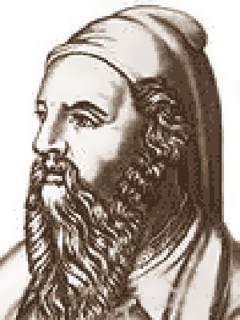
Пифагор
Родился в 576 г. до н.э.
Умер в 496 г. до н.э.
Прожил 80 лет

Slide 3
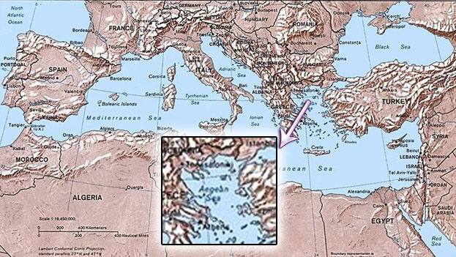
Пифагор родился на острове Самос, расположенном в Эгейском море. 33 года он набирался мудрости в Египте. Потом более 10 лет жил в Вавилоне, где изучал древнюю культуру и достижения науки разных стран. Затем переселился в Италию.

Slide 4
Пифагор – это не имя, а прозвище
«Пифагор» значит «убеждающий речью»
После первой лекции Пифагор приобрел 2000 учеников, и в г.Кротоне образовал школу философов и математиков, в основу которой были положены законы и правила Пифагора, почитаемые как божественные заповеди.
Вот некоторые из них:
Делай лишь то, что впоследствии не омрачит тебя и не заставит раскаиваться.
Не делай никогда того, чего не знаешь, но научись всему, что нужно знать.
Либо молчи, либо говори то, что ценнее молчания.

Slide 5
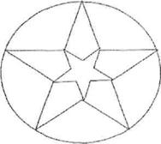
Главным пифагорейским символом здоровья и опознавательным знаком была пентаграмма или пифагорейская звезда.
Звездчатый пятиугольник содержит все пропорции, известные пифагорейцам: арифметическую, геометрическую и золотую.

Slide 6
В школе Пифагора занимались изучением чисел и их свойств. Пифагор является основателем мистического учения о числах.
«Где нет числа и меры – там хаос и химеры»
«Самое мудрое – это число»
Пифагорейцы разбили числа на четные и нечетные. Четные числа считались мужскими, нечетные женскими.
«Числа управляют миром»
Число 4 считалось священным числом.
6 и 28 совершенными числами.
220 и 284 символом дружбы

Slide 7
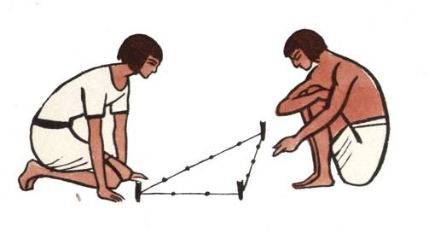
В настоящее время установлено, что это важнейшая теорема встречается в вавилонских текстах, написанных за 1200 лет до Пифагора.
Веревочным треугольником со сторонами 3,4 и 5 единиц пользовались еще в Древнем Египте для построения прямых углов на местности.
Египетский треугольник
5²=3²+4²

Slide 8
Особый интерес представляет задача отыскания «целочисленных» прямых треугольников, т.е. таких троек чисел, что a²+b²=c². Их можно найти по формулам:
a | 3 | 5 | 6 | 7 | 9 | 11 | 13 | 15 | 17 | 19
b | 4 | 12 | 8 | 24 | 40 | 60 | 84 | 112 | 144 | 180
c | 5 | 13 | 10 | 25 | 41 | 61 | 85 | 113 | 145 | 181
b=(a²-1):2
c=(a²+1):2
Это Пифагоровы тройки.
5²+12²=13²
25+144=169
6²+8²=10²
36+64=100

Slide 9
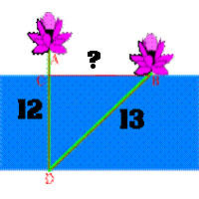
Египтяне придумали задачу о лотосе
«На глубине 12 футов растет лотос с 13-футовым стеблем. Определите, на какое расстояние цветок может отклониться от вертикали, проходящий через точку крепления стебля ко дну»
√13²-12²= √ 25=5

Slide 10
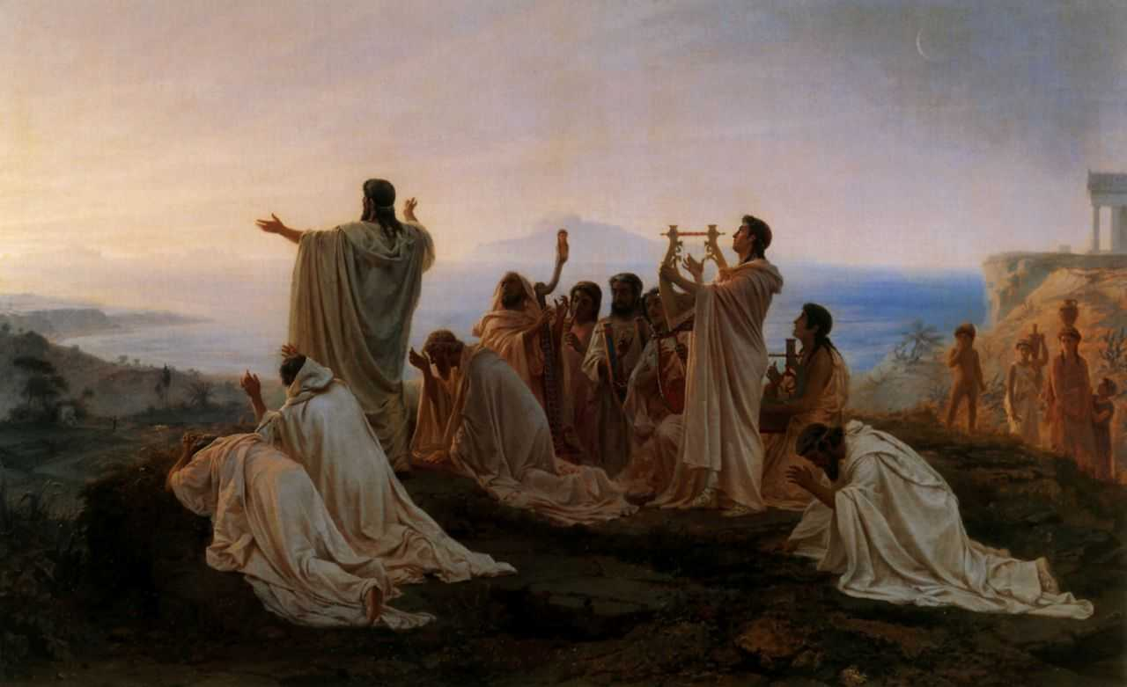
Теоремой Пифагора и пифагорейской школой восхищаются человечество на протяжении всей истории.
Художник Ф.А.Бронников (1827-1902) нарисовал картину «Гимн пифагорейцев восходящему солнцу»

Slide 11
В Греции была выпущена марка по случаю переименования острова Самос в остров Пифагорейон.
На марке надпись:
«Теорема Пифагора.Эллас.350 драхм.»
Это единственная марка, на которой изображен математический факт

Slide 12
Еще одни замечательные открытия Пифагора:
1.Теорема о сумме углов в треугольнике.
2.Задача о делении плоскости на правильные многогранники.
3.Геометрический способ решения квадратных уравнений.

Slide 13
В пифагорейской школе много внимания уделялось музыке, живописи, физическому развитию. Известно, что Пифагор был дважды Олимпийским чемпионом.
Вся его жизнь – это легенда. Существует несколько версий смерти ученого. По одной из них он скончался в храме после 40-дневнего голодания, по другой убит в уличной драке.

Slide 14
После смерти его ученики окружили имя своего учителя множеством легенд, поэтому правду установить невозможно…

Slide 15
Конец

